Slide 1
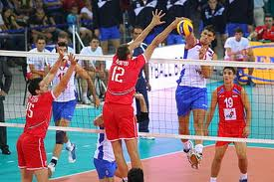
ВОЛЕЙБОЛ

Slide 2
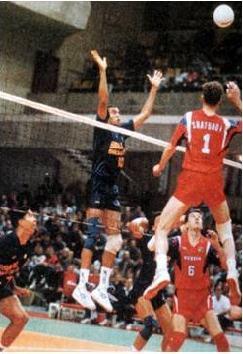
ИЗ ИСТОРИИ ВОЛЕЙБОЛА
Волейбол – один из самых популярных в мире видов спорта. Родина волейбола – Соединенные Штаты Америки. Новую игру изобрел в 1895г. Вильям Морган – руководитель физического воспитания в Союзе молодых христиан (УМСА) в городе Холиок – штат Массачусетс. Он предложил перебрасывать мяч через теннисную сетку, натянутую на высоте около 2м. Название новой игре дал доктор Альфред Холстед – преподаватель Спрингфильдского колледжа: “волейбол” – летающий мяч. В 1896г. волейбол был впервые продемонстрирован перед публикой. А через год в США были опубликованы первые правила игры, которые имели всего 10 параграфов. Прошло несколько лет, и с волейболом познакомились в Канаде, на Кубе, в Пуэрто-Рико, Перу, Бразилии, Уругвае, Мексике.

Slide 3
Стойка волейболиста

Slide 4
одежда в волейболе
Футболка
Спортивные шорты
Носки
Кроссовки
На колени одевают наколенники,защищающие коленный сустав от травм.

Slide 5
Правильное положение кистей и пальцев

Slide 6
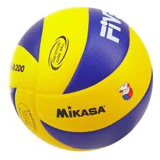
волейбольный мяч
Размеры:
Окружность-65-67см
Вес мяча-260-280г
Давление от 0,30 до 0,325кг

Slide 7
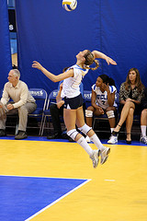
подачи

Slide 8
Верхняя прямая подача

Slide 9
Нижней прямой подачи

Slide 10
спасибо за внимание!!!

